Slide 1
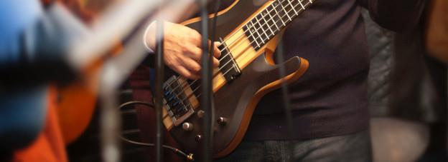
第二章 声现象
第3节 声的利用

Slide 2
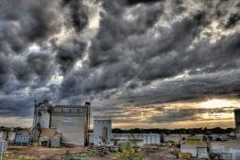
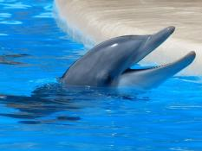
课堂导入
声有什么作用？
远处轰隆隆的雷声预示着一场可能的大雨。
海豚利用声波识别食物、敌人和它们周围的环境。

Slide 3
学习目标
1、了解声可以传递信息。
2、了解声可以传递能量。
3、通过学习，了解声在现代技术中的应用。

Slide 4
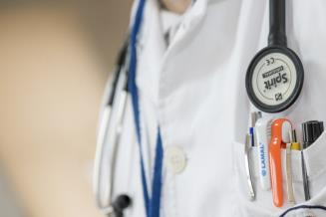
一、声与信息
通过声音获取信息的事例有哪些？
1.从异常声音中获取信息
医生通过听诊器诊断疾病;
汽车修理师通过听汽车发动机
的声音判断故障 。

Slide 5
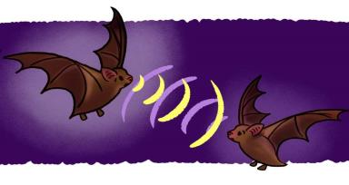
一、声与信息
蝙蝠靠超声波探测飞行中的障碍物和发现昆虫 ,
人们利用这个现象研制了声呐。

Slide 6
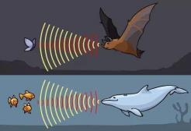
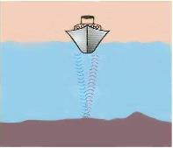
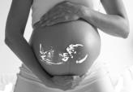
回声定位
根据回声到来的方位和时间,来确定目标的位置和距离.
蝙蝠、海豚觅食 利用声呐探测海深 B超

Slide 7
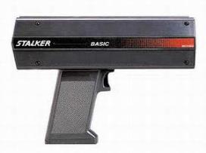
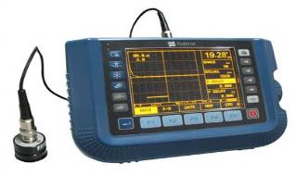
回声定位
超声波测速仪
超声波探伤仪

Slide 8
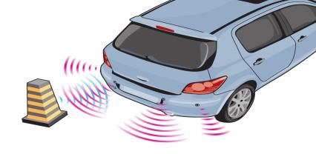
回声定位
利用超声波可以制造倒车雷达

Slide 9
回声定位
蝙蝠利用
超声波导航（回声定位）
声
呐
探测海深、海底暗礁等
人们受到启示
探测鱼群、潜艇位置等
绘水下数千米地形图
仿生学

Slide 10

以上这些例子说明了声音能传递信息。
回声定位
把一块石头扔进水里，可以看到一圈一圈的水波向四周散去，
水面上的树叶也随之起伏。这说明石头的能量通过水波传给了树叶。
水波是一种波动，水波能传递能量。
声波也是一种波动，那么,声波能传递能量吗？

Slide 11
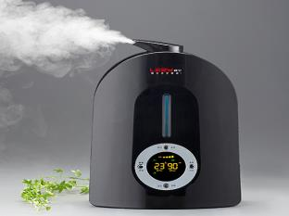
声与能量
超声波加湿器
超声波加湿器采用超声波高频振荡原理将水雾化为1—5微米的超微粒子，通过风动装置，将水雾扩散到空气中，从而达到均匀加湿空气的目的。

Slide 12
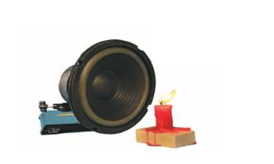
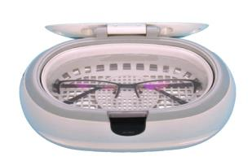
声与能量
放在扬声器前的烛焰会动
超声波能清洗眼镜

Slide 13
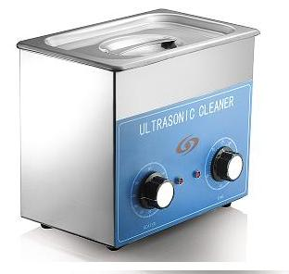
小型超声波清洗机
使用目的：物件的清洗、脱气、消毒、乳化、混匀、置换、提取。
使用部门：工矿企业，大专院校科研单位实验室；医院；电子车间流水线；钟表眼镜店、珠宝首饰店；家庭。
清洗物件：电子产品、机械五金配件、眼镜、首饰、钟表、钱币、水果等。

Slide 14
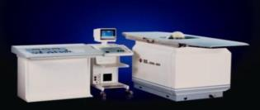

小型超声波清洗机
超声波碎石机
主要适应症：肾结石、输尿管结石、膀胱结石、尿道结石。

Slide 15
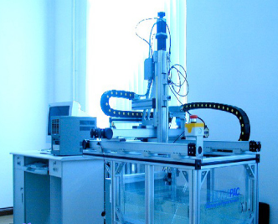
小型超声波清洗机
超声的“破碎”能力
使油和水混合
声波能传递能量。

Slide 16
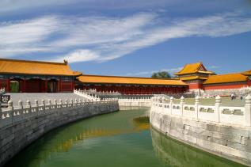
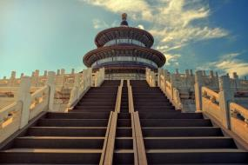
天坛的声现象
天坛建造于十五世纪初年。你知道天坛建筑有哪些著名的声学现象吗？

Slide 17
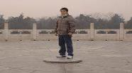
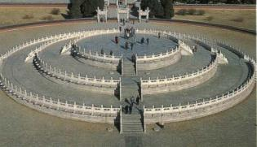
天坛的声现象
1. 圜丘：它是一座分三层的圆形平台。当你站在第三层中心的圆形大理石（俗称天心石）上说话时，你会觉得声音特别洪亮，但站在天心石外的人听起来，却没有这种感受。原因是什么呢？

Slide 18
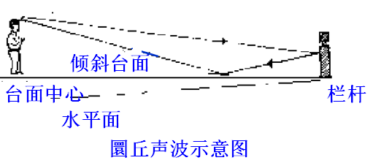
天坛的声现象
圜丘第三层台面并不平，台面中心略高，四周微微向下倾斜。当有人在台中心喊叫一声，传向四周的声音有一部分被石栏板挡住，反射到倾斜的台面后又反射回台中心，而这只需0.07秒的时间，所以声音听起来特别洪亮。

Slide 19
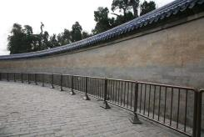
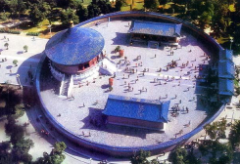
天坛的声现象
2. 回音壁：回音壁是一道圆形的围墙，高约6米，直径 65.1 米，厚 0.9 米，墙面光洁平整。围墙内有三座建筑物，靠北边围墙2.5米处的一座叫“皇穹宇”，原来是皇帝用来祭祀的地方，此外还有两座长方形建筑物。

Slide 20
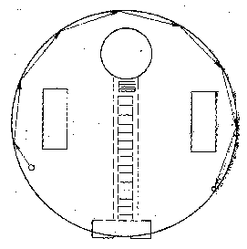
天坛的声现象
皇穹宇
Ｃ
声波
Ａ
Ｂ
回声壁声音反射示意图

Slide 21

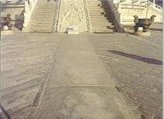
天坛的声现象
3.三音石：在三音石上鼓掌一次，可以连续听到“啪、啪、啪”三次回音 。因为三音石正好处在围墙的中心，掌声等距离地传到围墙，又等距离地被反射回来，在中心点合成为第一响；接着再向四面八方传播，碰到围墙后又“弹回来”在中心点组成第二响。

Slide 22
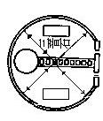
天坛的声现象
如此往返不停，便能听到第三、第四响等等。当然，声波的能量会逐渐消耗，所以五、六响之后，剩下的声音就微弱得让人耳觉察不出来了。

Slide 23
课堂小结
声的利用
一、声与信息。
（1）回声定位：
声呐：探测海洋深度、获得水中鱼群信息等。
（2）利用超声波获得人体内部疾病的信息：B超。
二、声与能量。
（1）利用超声波在液体中引起的强烈振动，来清洗钟表等精细的机械。
（2）外科医生利用超声波振动除去人体内结石。

Slide 24
课堂练习
考点一 声与信息
典型例题 1
1. 中医诊病,一般要“望”、“闻”、“问”、“切”,其中利用病变器官的声音提供信息的诊病方法叫( )
A.望 B.闻
C.问 D.切
B

Slide 25
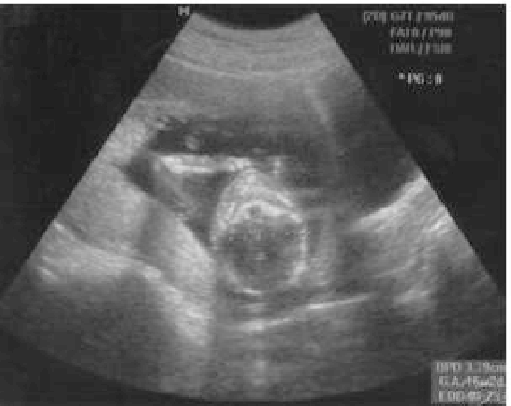
课堂练习
迁移训练 1
2. 利用“B超”可以帮助医生确定病人体内脏器的情况，这是因为( )
A.“B超”声波的频率很高
B.“B超”声波的能量很大
C.“B超”声波进入人体，可在脏器上发生反射，反射波带有信息
D.“B超”声波进入人体可穿透内部脏器治病
C

Slide 26
课堂练习
3. 某人对着山谷对面的山峰喊了一声，4秒后听到了回声，求人与山峰之间的距离？
解：
=340m/s ×
=680m
答：人与山峰相距680m。

Slide 27
课堂练习
考点二 声与能量
典型例题 2
4. 在一个两端开口的纸筒的一端蒙上橡皮膜，用橡皮筋扎紧。对着火焰敲橡皮膜，火焰会_______。这说明了_______________。
摇摆
声音能传递能量

Slide 28
课堂练习
迁移训练 2
5. 有一种电动牙刷，它能发出超声波，直达牙刷棕毛刷不到的地方，这种刷牙方式既干净又舒服.下列声音的利用与电动牙刷的声音利用方式不同的是( )
A.登雪山时不许高声讲话
B.超声波清洗钟表
C.彩超观察胎儿的生长情况
D.超声波为结石患者击碎结石
C

Slide 29
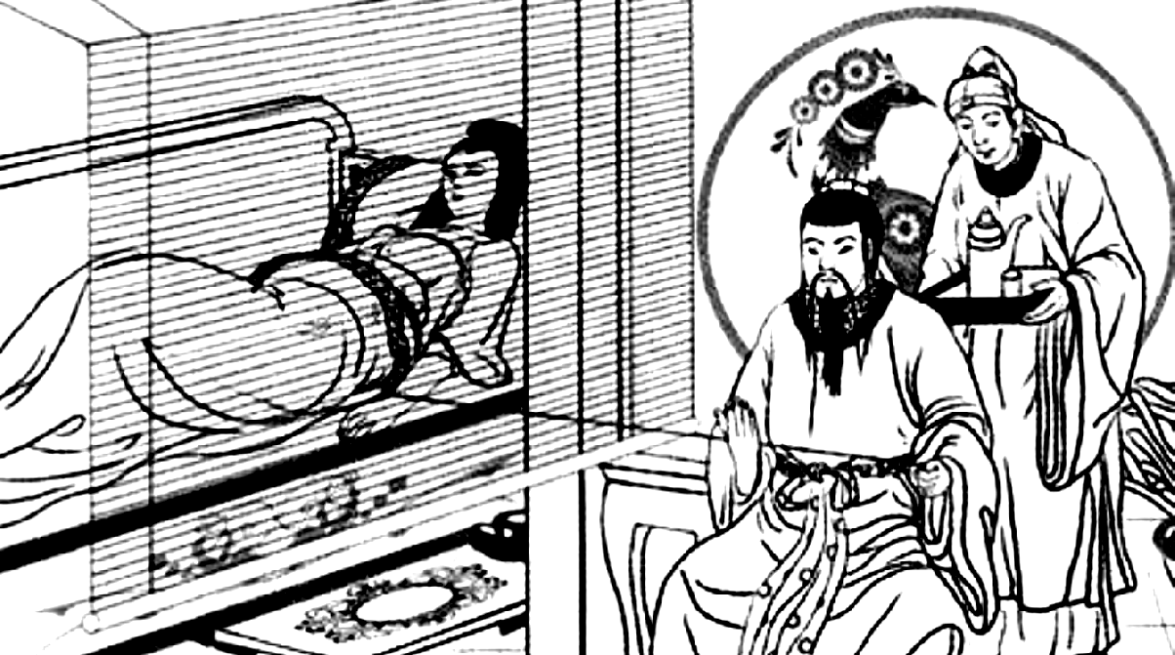
课堂练习
6. 《西游记》第六十八回，写到孙悟空利用“悬丝诊脉”之法治好了朱紫国国王的病.所谓“悬丝诊脉”，相传是将丝线系在病人手腕上，医生从线的另一端就可以感受出病人的脉搏跳动情况，从而来诊断病情.你能说出“悬丝诊脉”的原理吗？
声音可以通过丝线传播，声音可以传递信息．“悬丝诊脉”就是将病人的脉搏跳动通过丝线传播到医生，医生通过声音传递的信息，来判断病情．

